Slide 1
Базы данных
Семинар.
Проектирование БД. Примеры

Slide 2
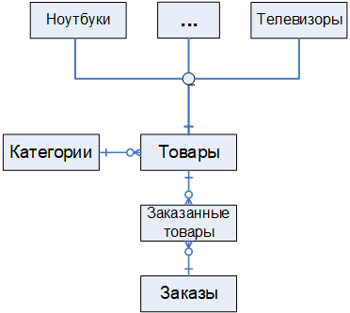
Товары с разными характеристиками
Товары:
Артикул (PК)
Название
Производитель
Цена
Категория (FK)

Slide 3
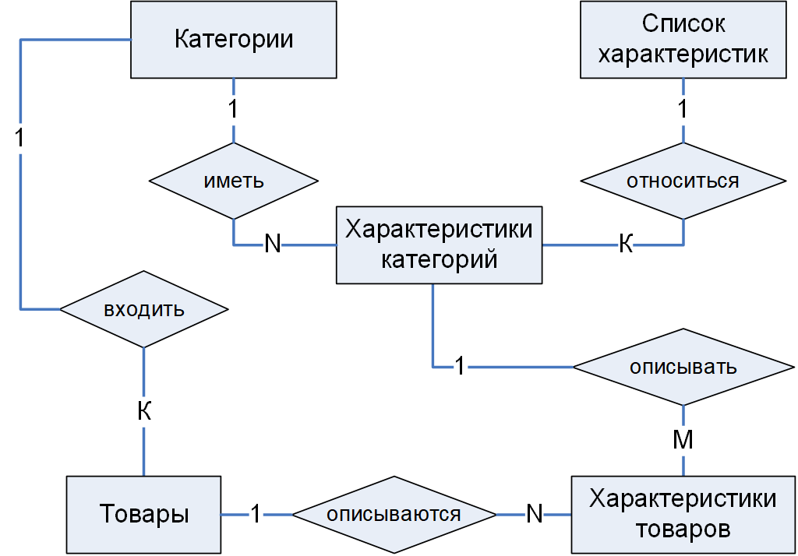
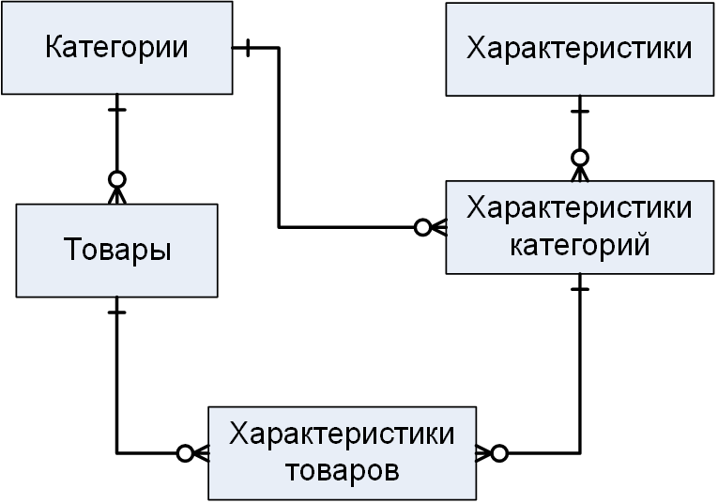
Товары с разными характеристиками
Интернет-магазин электроники

Slide 4
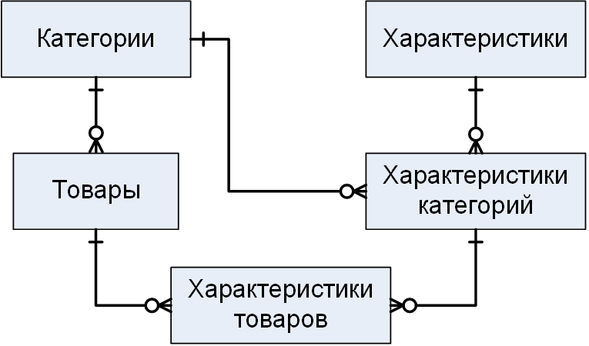
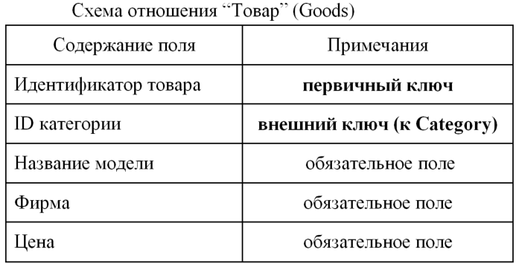
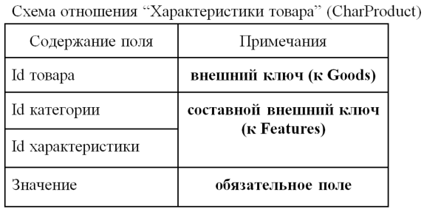
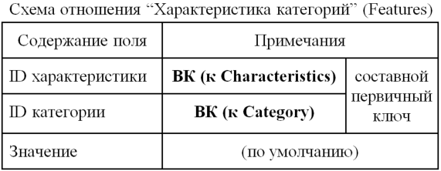
Товары с разными характеристиками

Slide 5
Товары с разными характеристиками
При добавлении нового товара:
триггер на таблицу «Товары» вносит в таблицу «Характеристики товаров» строки со всеми характеристиками для данной категории товара.

Slide 6
Товары с разными характеристиками
При добавлении нового товара:
триггер на таблицу «Товары» вносит в таблицу «Характеристики товаров» строки со всеми характеристиками для данной категории товара.
create or replace trigger add_characters
after INSERT ON goods
for each row
begin
insert into CharProducts
select :new.id_good, f.*
from Features as f
where :new.id_cat = f.id_cat;
end;
Права доступа к таблице «Характеристики товаров»:
grant select, update of value on CharProducts to <пользователи>;

Slide 7
Товары с разными характеристиками
Что делать при появлении у категории новых характеристик?
create or replace trigger add_records
after INSERT ON Features
for each row
begin
insert into CharProducts
select id_good, :new.id_cat, :new.id_char, null
from Googs as g
where :new.id_cat = g.id_cat;
end;
В чем недостатки этого варианта?
Разные характеристики имеют разные типы данных. Как хранить значения?
Низкая эффективность поиска товаров, удовлетворяющих нескольким критериям.

